Slide 1
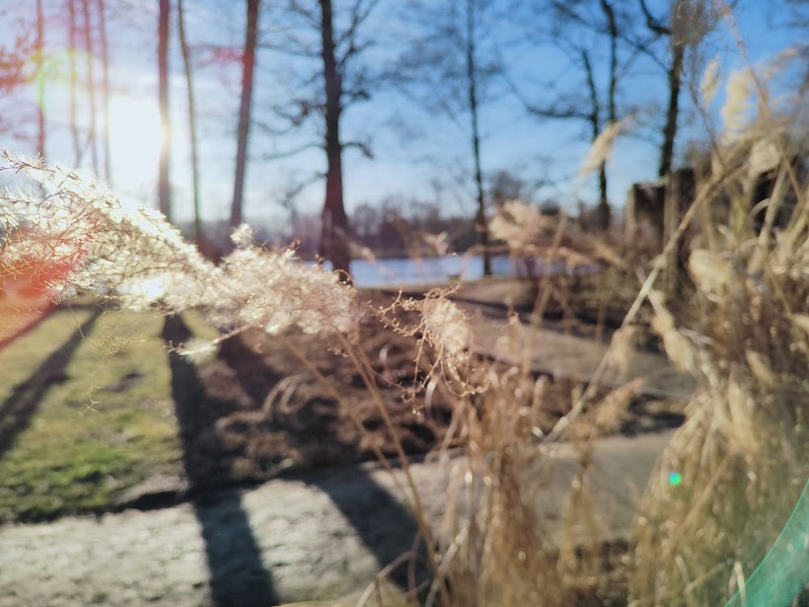
Rowerem od ruin pałacu w Żmigrodzie do ruin kościoła w Powidzku
Szkoła Podstawowa w im. Bolesława Chrobrego w Żmigrodzie

Slide 2
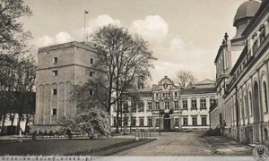
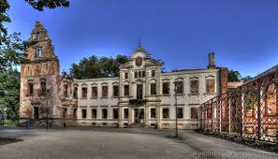
Ruiny pałacu w Żmigrodzie
Naszą wspólną wycieczkę rozpoczynamy przy ruinach pałacu, wzniesionego w XIV w. na lewym brzegu rzeki Barycz w Żmigrodzie.
Źródło: https://polska-org.pl/546827,Zmigrod,Zamek_Zmigrod_Palac_Hatzfeldow.html
Pałac wchodzi w skład kompleksu pałacowo-parkowego wraz z basztą oraz parkiem.
Pałac był kilkukrotnie przebudowywany po pożarach, natomiast stan obecny jest wynikiem podpalenia w 1945 r. przez armię radziecką. Zniszczone skrzydło południowe zostało rozebrane, a w 2008 r. pozostała cześć została zrewitalizowana i dziś zaprasza w swe progi turystów.
Źródło: https://www.polskieszlaki.pl/palac-w-zmigrodzie.html

Slide 3
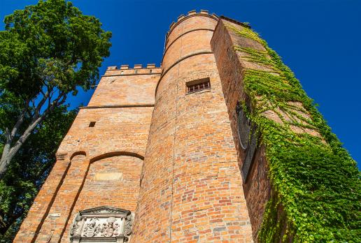
Baszta tuż przy ruinach pałacu
Baszta jest najstarsza zachowaną do dziś w całości budowlą zespołu pałacowo-parkowego z 1560 r.
Przeszła wiele razy modernizację, początkowo była obronną wieżą mieszkalną. W czasie II wojny światowej w wieży mieściło się archiwum, zaś w jej podziemiach magazyn żywności.
Obecnie w wieży znajduje się:
punkt informacji turystycznej,
scena teatru,
apartament hotelowy,
sala konferencyjna,
dostępny taras widokowy.
Źródło: https://www.polskieszlaki.pl/palac-w-zmigrodzie.htm

Slide 4
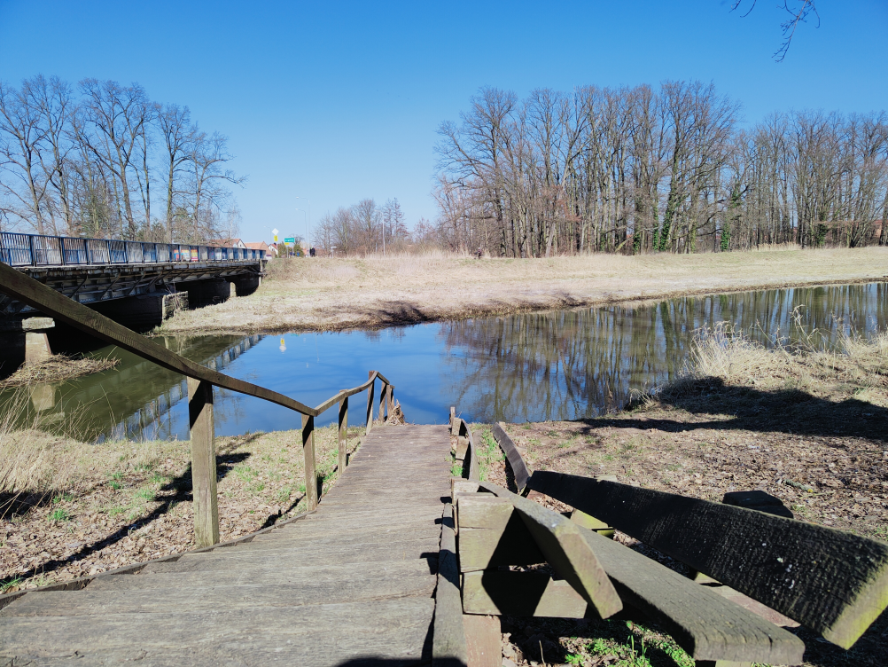
Przystanie kajakowe nad rzeką Barycz
Kiedy jest ciepło i jest pogodnie z roweru można się przesiąść do kajaka.
Na terenie zespołu pałacowo-parkowego w Żmigrodzie na zamkowych stawach dostępne do wypożyczenia są kajaki.
Na przyległej do rzeki drodze rowerowej tuż przy rzece Barycz znajdują się liczne pomosty do wodowania kajaków.
Źródło: zdjęcie własne

Slide 5
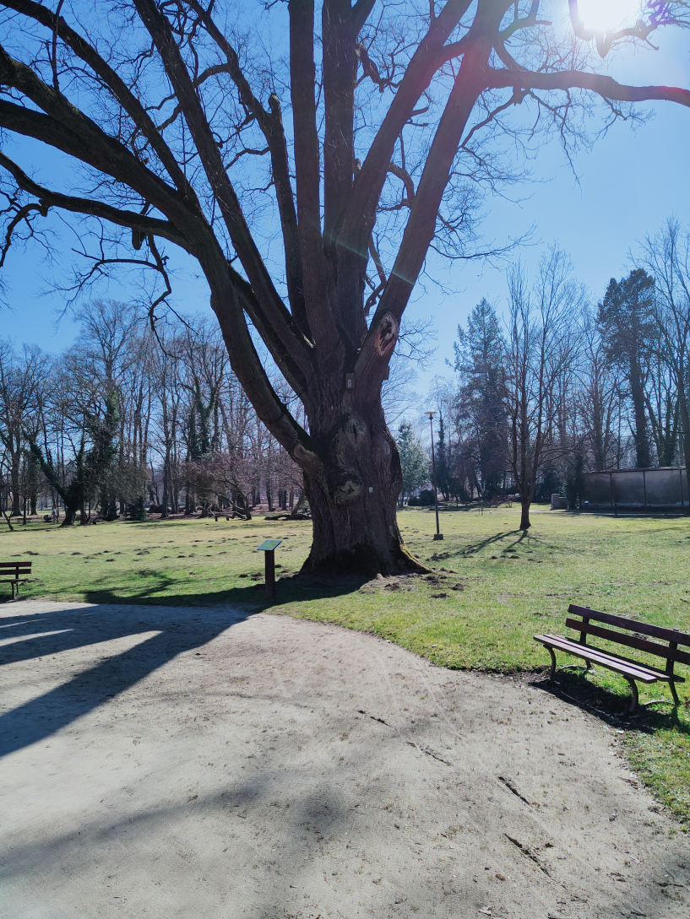
Dąb szypułkowy „Melchior” w parku
Dąb znajduje się tuż przy ruinach pałacu w pięknym, romantycznym 15-hektarowym parku.
Jest objęty ochroną pomnikową. Ma około 390 lat, jego obwód wynosi 635 centymetry, a wysoki jest na 28 metrów.
Nazwa została nadana mu przez żmigrodzką Młodzieżową Radę Miejską, upamiętniając Melchiora, który był pierwszym właścicielem ziemi żmigrodzkiej z rodziny Hatzfeldtów od 1641 r.
Źródło: zdjęcie własne

Slide 6
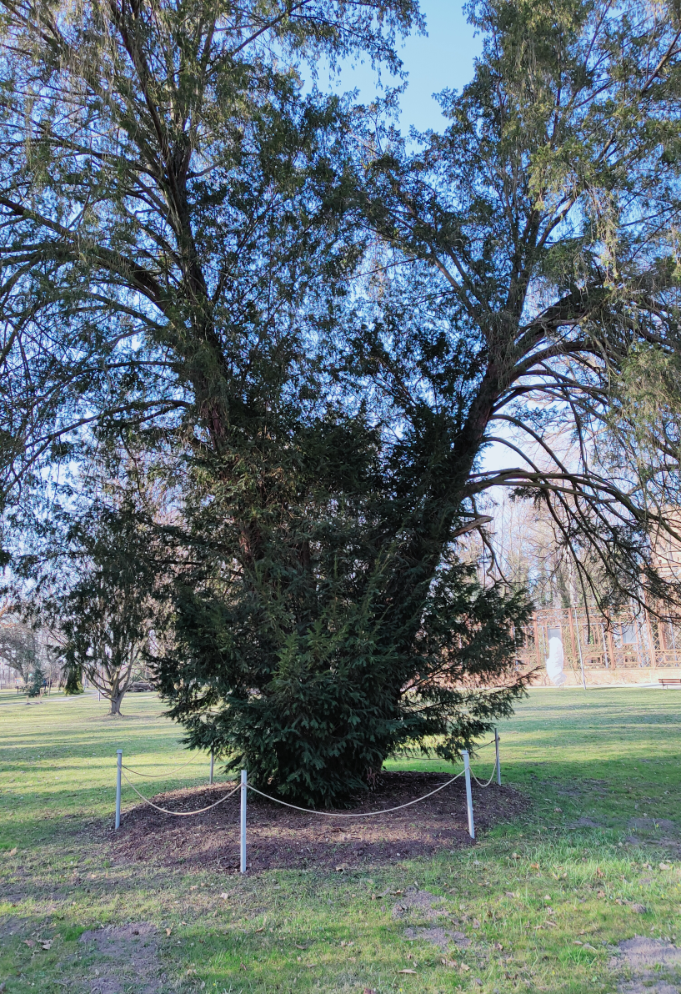
Cis pospolity
Kolejnym pomnikowym drzewem jest rosnący niedaleko dębu Cis. Drzewo to jest wysokie na 13 metrów uznane za zdrowy zrosłodrzew, składający się z sześciu przewodników. Drzewo jest bardzo obficie ugałęzione do samego gruntu.
W parku znajdują się liczne drzewa po których wspina się bluszcz oraz oryginalnie ułożone gałęzie dla jeży, a także elementy małej architektury, ścieżki, polany, kwiaty, krzewy. Znajdują się również egzotyczne surmie, mające nieograniczoną swobodę.
Źródło: zdjęcie własne

Slide 7
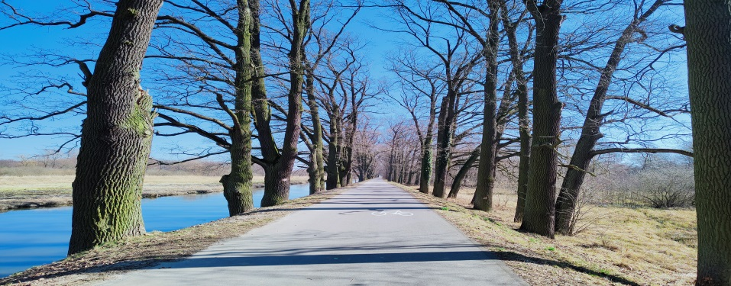
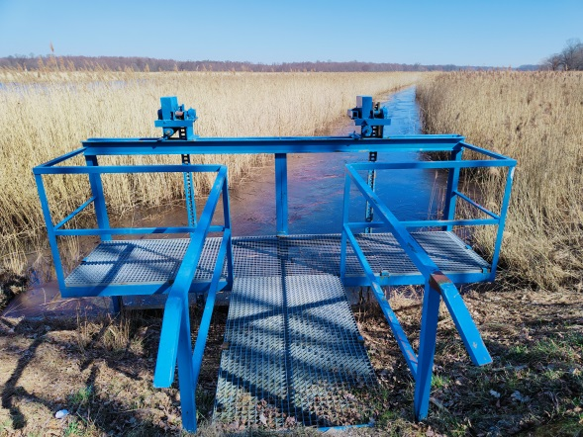
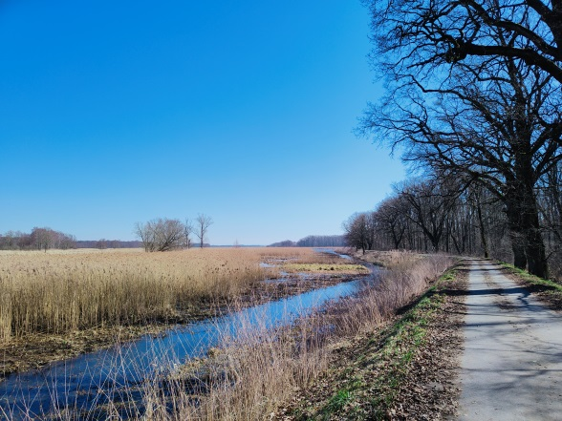
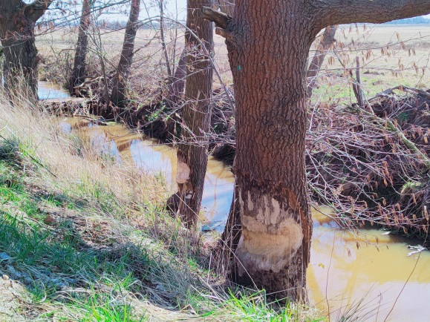
Droga rowerowa wzdłuż rzeki Barycz
Jedna z licznych dróg rowerowych w gminie Żmigród znajduje się tuż przy rzece Barycz. Wije się zgodnie z położeniem koryta rzeki do miejscowości Jamnik. Przy ścieżce rowerowej znajdują się urządzenia wodno-melioracyjne. Jadąc drogą są widoczne miejsca, w których są obecne bobry.
Źródło: zdjęcia własne

Slide 8
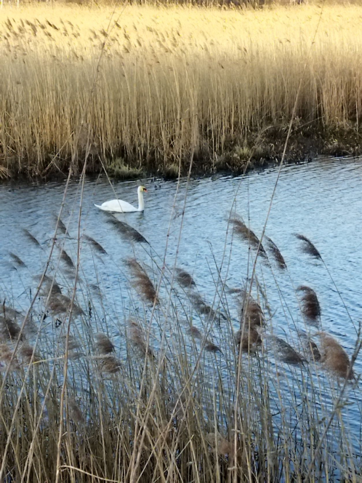
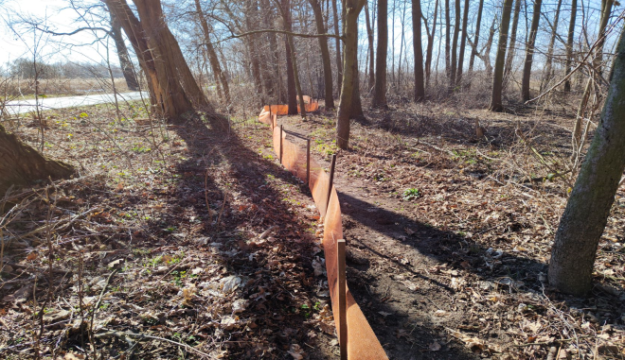
Dolina Baryczy
Wzdłuż rzeki Barycz ciągnie się Dolina Baryczy, jest to największy w Polsce ornitologiczny rezerwat, tworzący park krajobrazowy o powierzchni 87 040 ha.
W Dolinie Baryczy jest największy kompleks stawów rybnych w Europie - stawy hodowlane swą historią sięgają czasów średniowiecza. Obszar Doliny Baryczy jest przede wszystkim prawdziwym rajem dla ornitologów i amatorów „podglądania" ptaków. Zliczono 300 gatunków (łącznie z przypadkowo zalatującymi), z czego około 170 ptaków zakłada bądź zakładało tutaj swoje gniazda.
Na co dzień można spotkać liczne łabędzie, czaple białe, tysiące kaczek różnych gatunków. Na żerowiska zatrzymują się wielkie stada gęsi i żurawi.
Tam gdzie stawy tam i płazy, co roku jest prowadzona Akcja Żaba - projekt czynnej ochrony migrujących płazów wraz z szeroko rozumianą edukacją przyrodniczą dla najmłodszych.
Źródło: zdjęcia własne

Slide 9
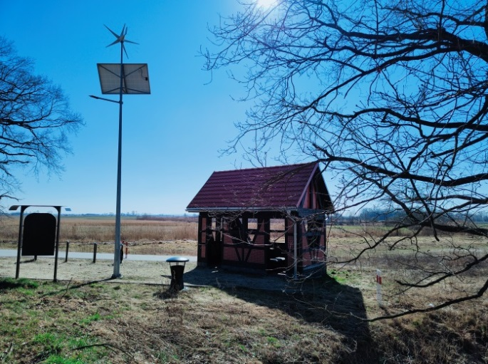
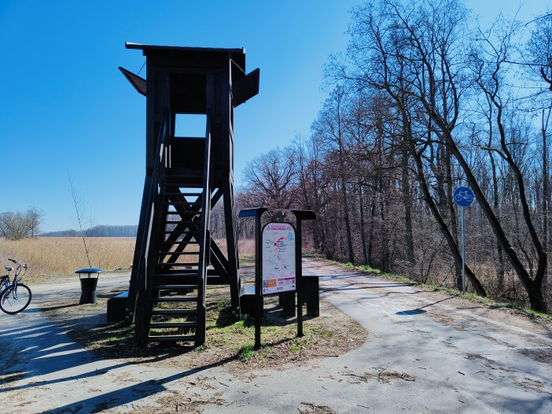
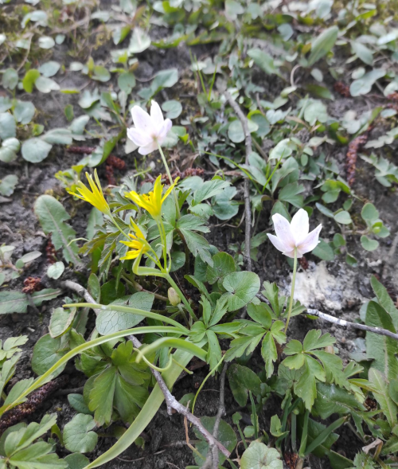
Miejsca widokowe na górze i na dole
Jadąc drogą rowerową przy rzece Barycz mijamy liczne punkty postojowe. Można wdrapać się na wieżę by widzieć dorzecze Baryczy wraz z jej całym pięknem, jak też wypocząć na chwilę w miejscach do tego dostosowanych.
Przyroda to najcenniejszy skarb Doliny Baryczy, można na drodze rowerowej napotykać oprócz różnych gatunków ptaków również różne gatunki roślin np. zawilca gajowego i złoć żółtą.
Źródło: zdjęcia własne

Slide 10
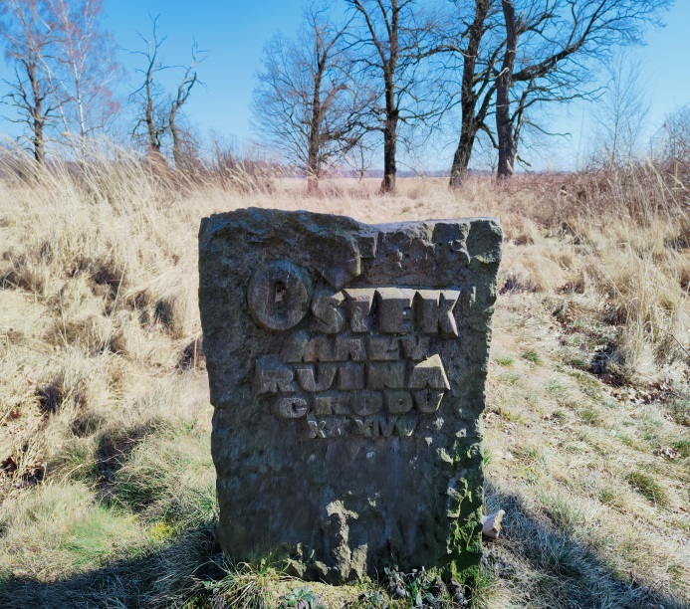
Grodzisko Osiek Mały
Jadąc drogą rowerową przy rzece Barycz docieramy do średniowiecznego Grodziska Osiek z XII-XIV w. gdzie można zobaczyć kamień upamiętniający dawne miejsce Grodziska.
We wczesnym średniowieczu, u zarania państwowości polskiej, w Dolinie Baryczy pojawił się szereg niedużych drewniano-ziemnych grodów pełniących rolę fortów strzegących przepraw przez rzekę Barycz. Grodzisko „Osiek” znajdujące się kilometr na północ od wsi Osiek Mały, wiadomo że założone było na planie owalu pośród rozlewisk Baryczy. Obecnie okalają go stare dęby.
Źródło: zdjęcia własne

Slide 11
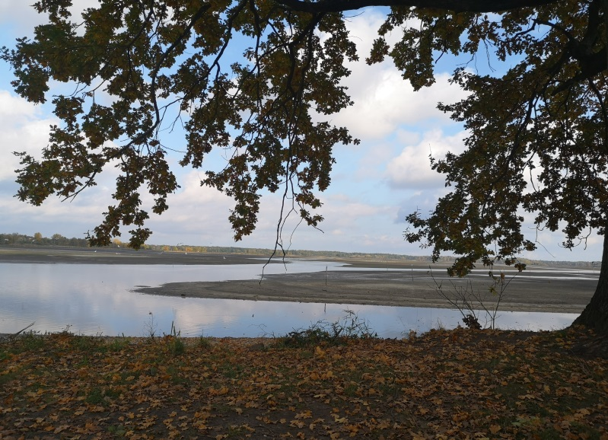
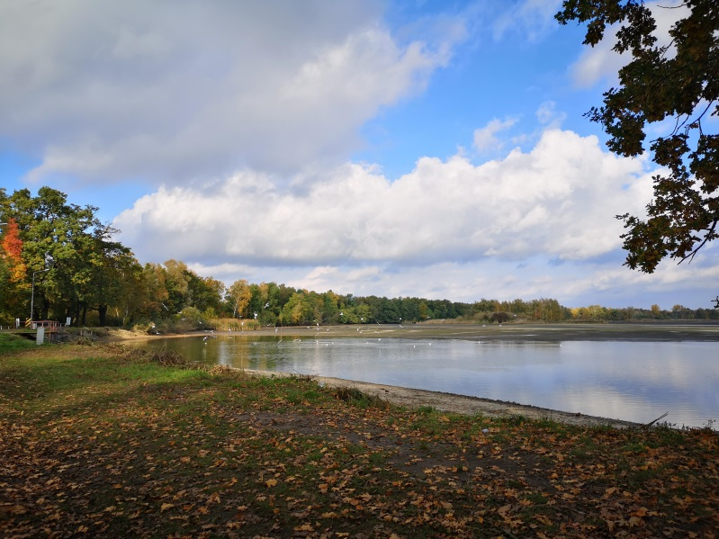
Jamnik
Kiedy się kończy droga rowerowa przy rzece docieramy do Jamnika. Jest to osada w gminie Żmigród, położona nad kompleksem czterech stawów powstałych z podzielenia jednego dużego stawu (328 hektarów) o nazwie Jamnik wchodzącego w skład Rezerwatu Stawy Milickie.
Założone przez cystersów w XIII wieku, milickie stawy rybne są największym w Europie ośrodkiem hodowli karpia. Jesienią ze stawów jest wypuszczona woda, by mógł się odbyć połów ryb. Są także jednym z cenniejszych ośrodków ornitologicznych w Europie.
Miejsce piękne o każdej porze roku.
Źródło: zdjęcia własne

Slide 12
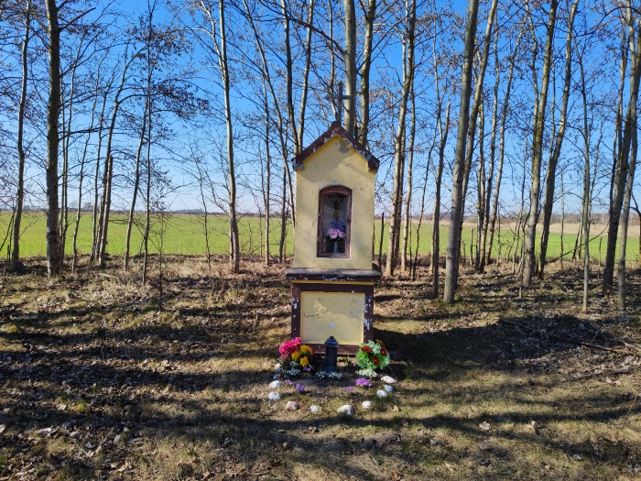
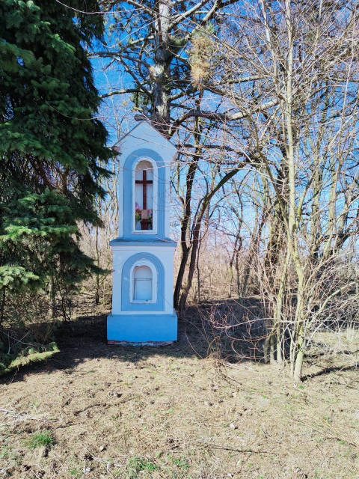
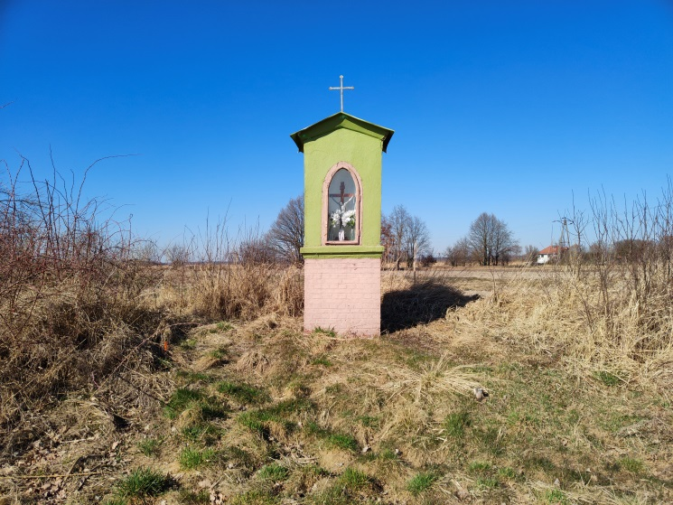
Kapliczki
Wzdłuż drogi z Jamnika, przez Osiek do Powidzka przy której biegnie droga rowerowa znajdują się liczne kapliczki. Są one zadbane i odnowione zapewne przez mieszkańców z pobliskich miejscowości.
Kapliczka koło Jamnika
Kapliczka koło Powidzka
Kapliczka koło Osieka
Źródło: zdjęcia własne

Slide 13
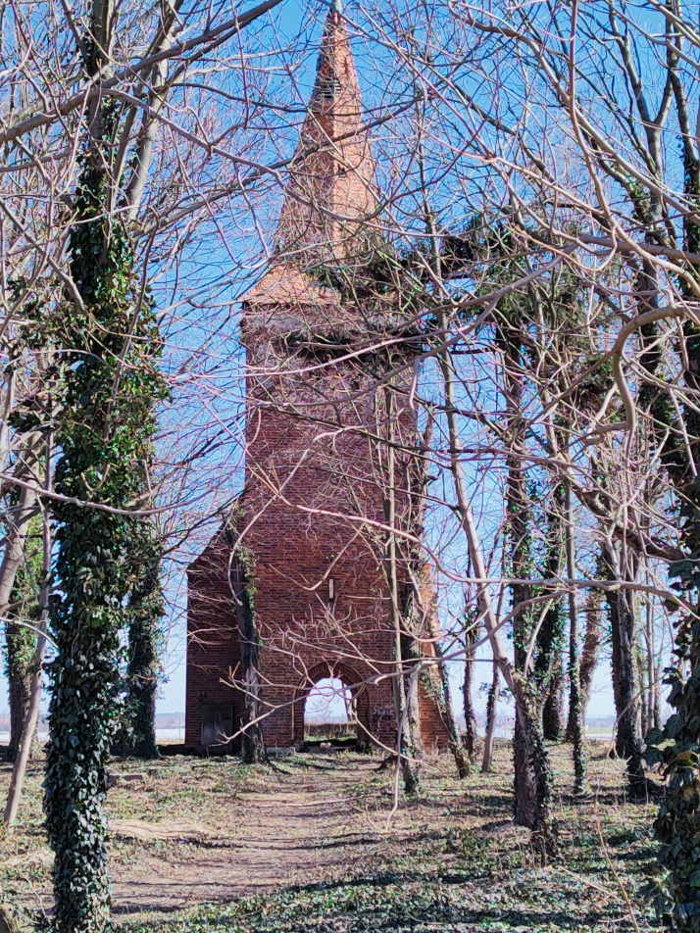
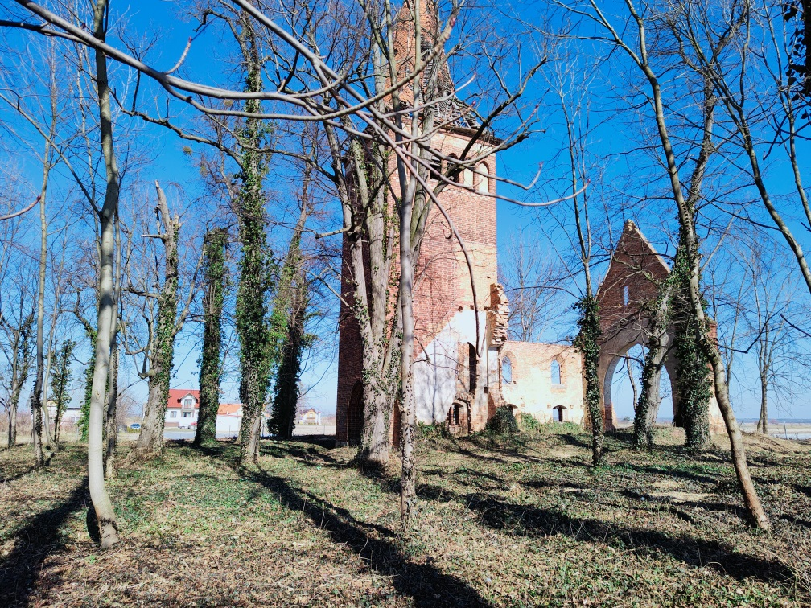
Ruiny kościoła w Powidzku
Z Jamnika kierujemy się do miejscowości Powidzko, gdzie można odnaleźć ruiny kościoła ewangelickiego z 1909 r. Ruiny znajdują się w gąszczu krzaków i drzew przy dawnym cmentarz. Zachowała się prawie kompletna wieża, a przy wieży mocno już zniszczone ściany nawy. Jest to ostatnie miejsce naszej wspólnej wycieczki.
Źródło: zdjęcia własne

Slide 14
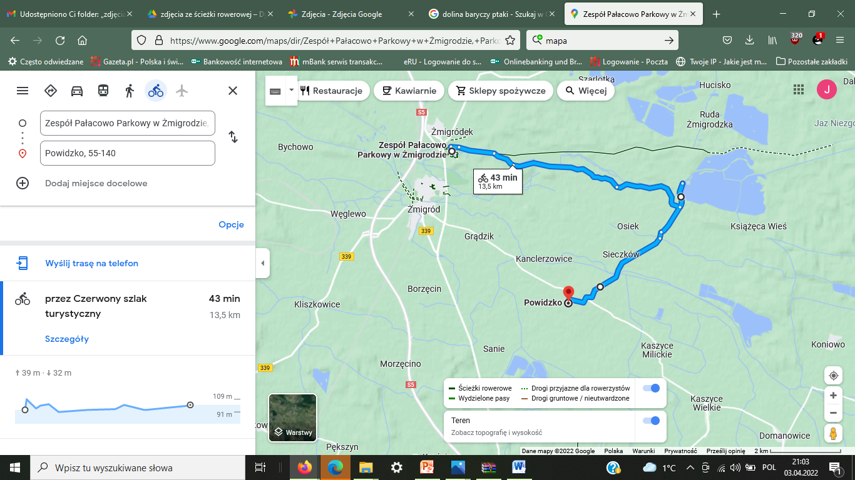
Nasza wspólna trasa
Nasza wycieczka rowerem od ruin pałacu w Żmigrodzie do ruin kościoła w Powidzku liczy prawie 14 kilometrów, obok pięknych widoków, spotkaliśmy liczne ptactwo, zwierzęta leśne i wiele gatunków roślin.
Możemy podsumować - piękno nie musi być daleko, jest tuż obok.

Slide 15
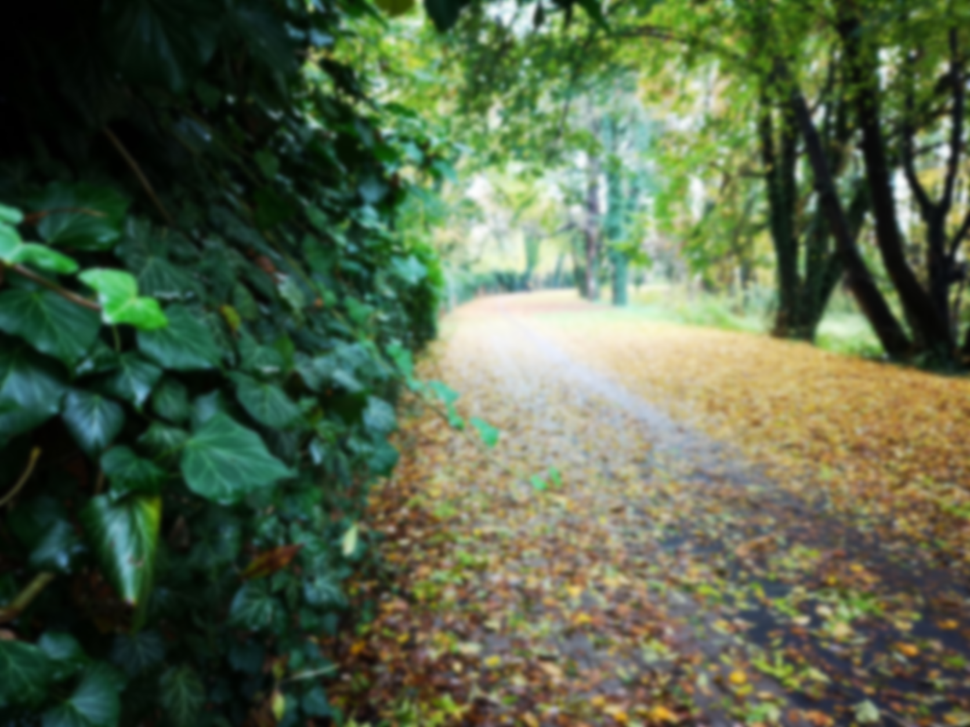
Dziękujemy i zapraszamy na wycieczkę naszą trasą od ruin pałacu w Żmigrodzie do ruin kościoła w Powidzku
Piękno nie musi być daleko

